Slide 1

手把手教你学STM32
摄像头实验
“原子哥”在线教学平台：www.yuanzige.com
技术支持论坛：www.openedv.com

Slide 2
手把手教你学STM32
1，OV7725模块简介（了解）
2，SCCB通信协议介绍（熟悉）
3，OV7725模块时序图介绍（熟悉）
4，OV7725模块驱动步骤（掌握）
5，编程实战（掌握）
6，课堂总结
“原子哥”在线教学平台：www.yuanzige.com
技术支持论坛：www.openedv.com

Slide 3
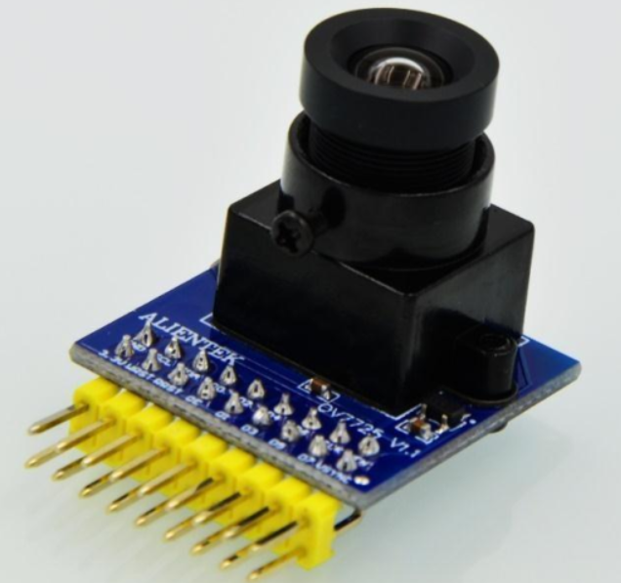
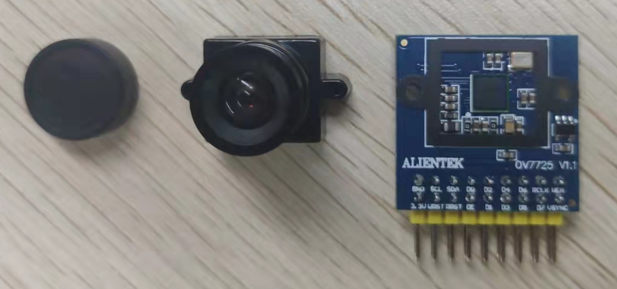
手把手教你学STM32
1，OV7725模块简介（了解）
正点原子OV7725模块是一款高性能30W像素高清摄像头模块。该传感器体积小、工作电压低（典型电压3.3V）,提供VGA摄像头和影像处理器的所有功能。
1、镜头
镜头座和凸透镜
2、图像传感器
¼英寸CMOS VGA（640*480）
3、板载电路
集成有源晶振，无需外部提供时钟
4、FIFO缓存
FIFO型号 AL422B
5、信号引脚
16Pin信号引脚，2Pin电源引脚
“原子哥”在线教学平台：www.yuanzige.com
技术支持论坛：www.openedv.com

Slide 4
手把手教你学STM32
ATK_OV7725模块特点
支持各种尺寸输出
VGA、QVGA、CIF到40*30尺寸
支持多种格式输出
YCbCr、RGB(565/555)、RawRGB等
自动图像控制功能
曝光(EC)、白平衡(WB)、消除灯光条纹、黑电平校准(BLC)和带通滤波器(BF)
支持图像质量控制
色饱和度调节、色调调节、gamma校准、锐度和镜头校准等
支持图像设置
图像缩放、平移和窗口设置
“原子哥”在线教学平台：www.yuanzige.com
技术支持论坛：www.openedv.com

Slide 5
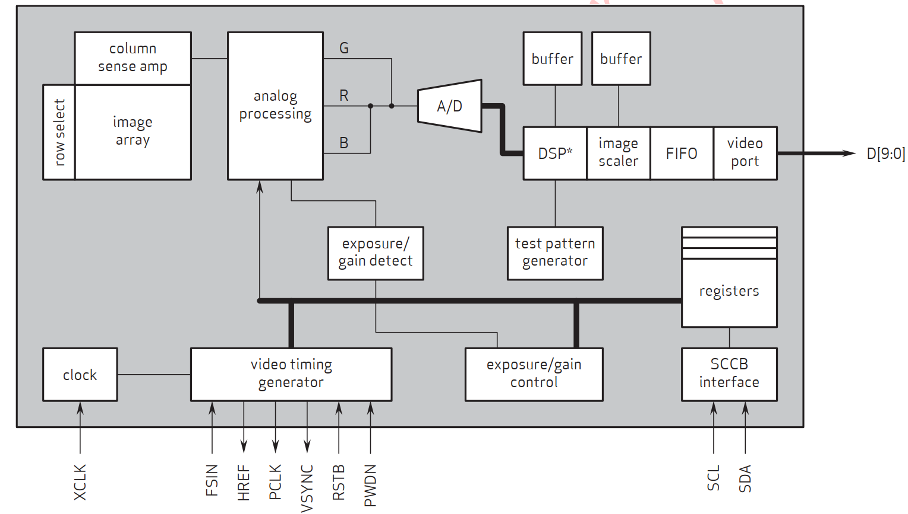
XCLK时钟
时序发生器
输出640*480阵列模拟数据
G(绿色)和R/B(红色/蓝色)
数字信号
输出配置格式的数据
感光阵列
模拟信号处理器
AD转换器
DSP
进行图像采样
对模拟信号进行算法处理
模数转换
图像处理

Slide 6
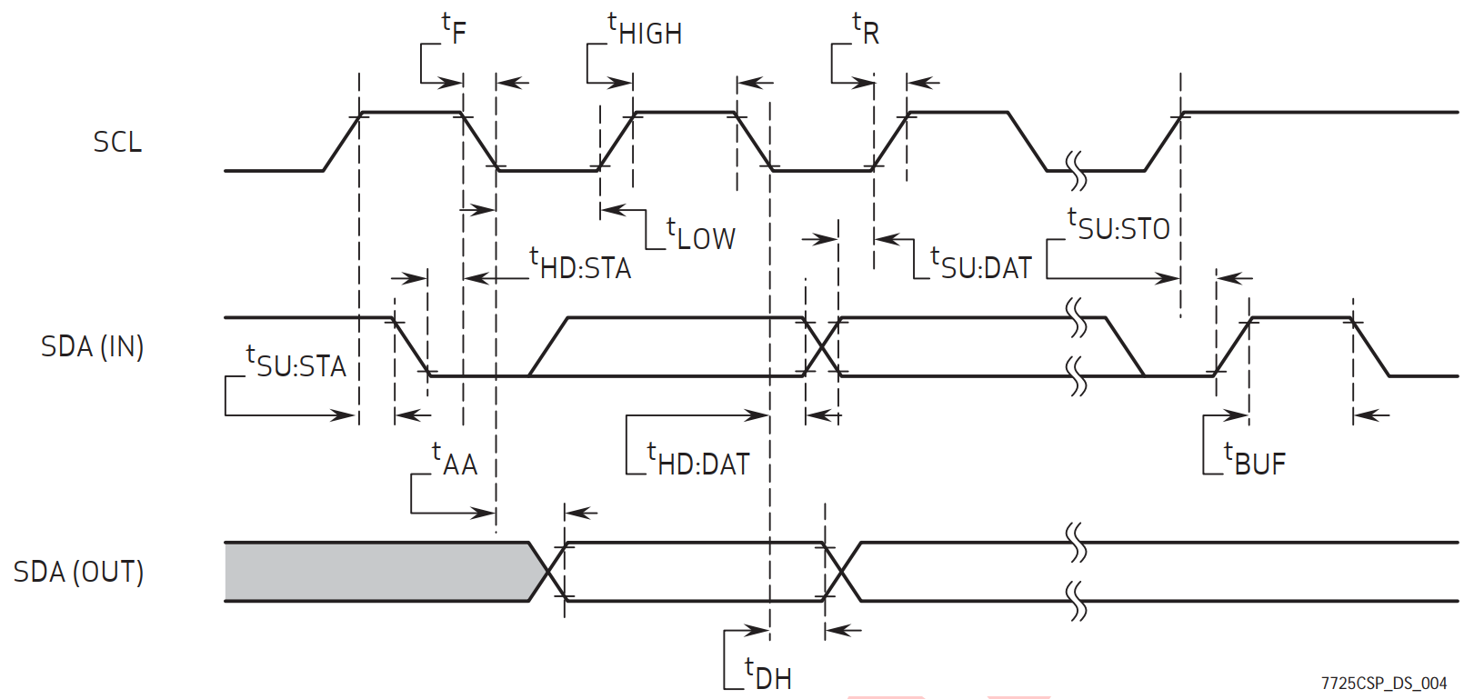
手把手教你学STM32
2，SCCB通信协议介绍（熟悉）
摄像头的配置参数是通过SCCB总线来实现。
跟IIC总线协议极其相似
SCCB（Serial Camera Control Bus）串行摄像头控制总线，由两根线组成：SIO_C和SIO_D。
SIO_C(OV_SCL) 用于传输时钟信号；SIO_D(OV_SDA)用于传输数据信号。
相同点：
起始和停止信号
数据有效性
差异点：
9_{th}周期SDA内容
Don’t 位和NA
传输单位：相
“原子哥”在线教学平台：www.yuanzige.com
技术支持论坛：www.openedv.com

Slide 7
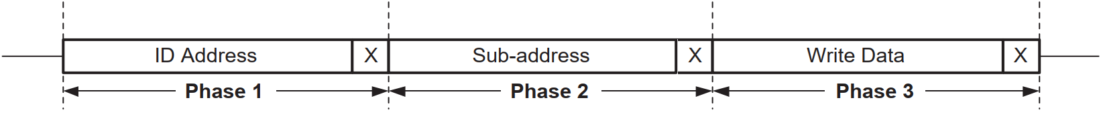
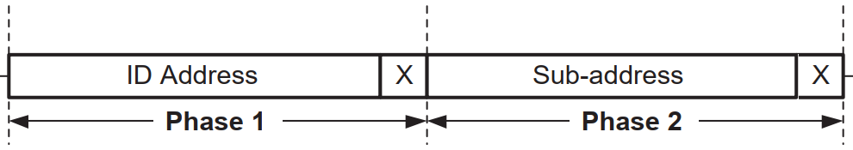
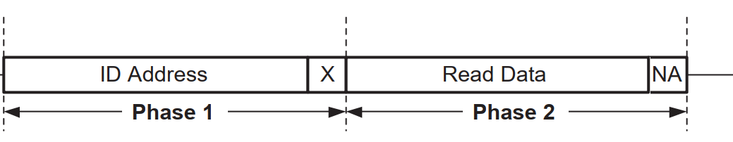
手把手教你学STM32
SCCB传输时序
注意：不支持连续读写
3相写传输周期
设备写通信地址，内存地址，所写数据
写操作
2相写传输周期
设备写通信地址，内存地址
①
读操作
②
2相读传输周期
设备读通信地址，所读数据
‘X’数据位可写入1或0，对通讯无影响
“原子哥”在线教学平台：www.yuanzige.com
技术支持论坛：www.openedv.com

Slide 8
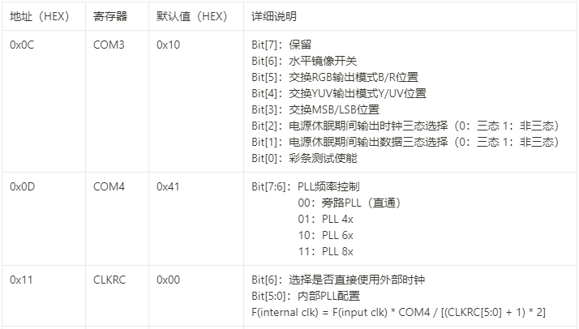
手把手教你学STM32
关键寄存器
《 OV7725_Software Application Note.pdf 》
“原子哥”在线教学平台：www.yuanzige.com
技术支持论坛：www.openedv.com

Slide 9
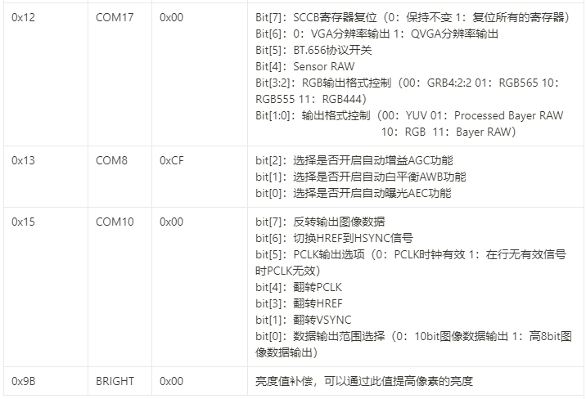
手把手教你学STM32
配置不同分辨率输出 &
不同的数据像素格式
配置分辨率相关REG：
0x12(COM7)、
0x17(HSTART)、0x18(HSIZE)、0x19(VSTRT)、0x1A(VSIZE)、0x32(HREF)、0x29(HoutSize)、0x2C(VOutSize)、0x2A(EXHCH)
“原子哥”在线教学平台：www.yuanzige.com
技术支持论坛：www.openedv.com

Slide 10
手把手教你学STM32
1，OV7725模块简介（了解）
2，SCCB通信协议介绍（熟悉）
3，OV7725模块时序图介绍（熟悉）
4，OV7725模块驱动步骤（掌握）
5，编程实战（掌握）
6，课堂总结
“原子哥”在线教学平台：www.yuanzige.com
技术支持论坛：www.openedv.com

Slide 11
手把手教你学STM32
3，ATK_OV7725模块时序图介绍（熟悉）
OV7725 VGA输出模式 帧时序图
输出模式
QVGA、CIF
OV7725 输出格式RGB565时序图
输出格式
RGB555、RGB444
写FIFO时序图
读FIFO时序图
为什么OV7725需要FIFO(AL422B) ？
① OV7725的fpclk最高可达24MHz，F103直接抓取非常耗CPU
② F103主频低，且没有DCMI外设，因成本问题有的不扩展SRAM
FIFO的存在，不要求单片机具有高速IO，也不会过多占用CPU
“原子哥”在线教学平台：www.yuanzige.com
技术支持论坛：www.openedv.com

Slide 12
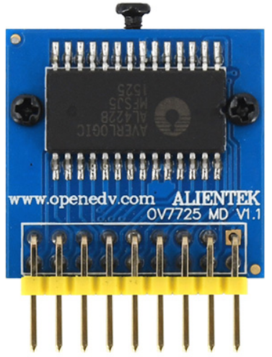
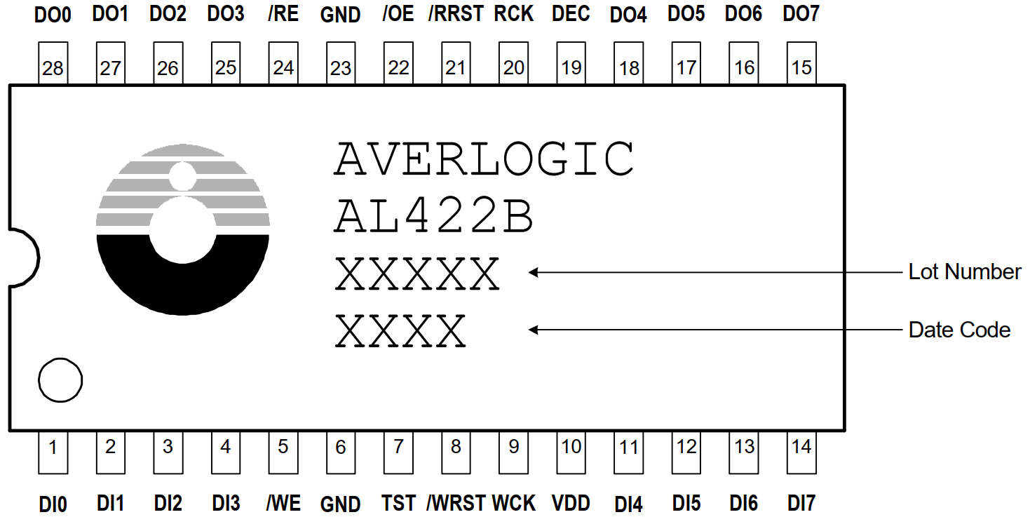
手把手教你学STM32
AL422B
AL422B本质是一种RAM存储器，容量为393216字节，支持同时写入和读出数据。
写操作相关引脚：WCK、WRST、DI7~0、WE
读操作相关引脚：RCK、RRST、DO7~0、RE、OE
“原子哥”在线教学平台：www.yuanzige.com
技术支持论坛：www.openedv.com

Slide 13
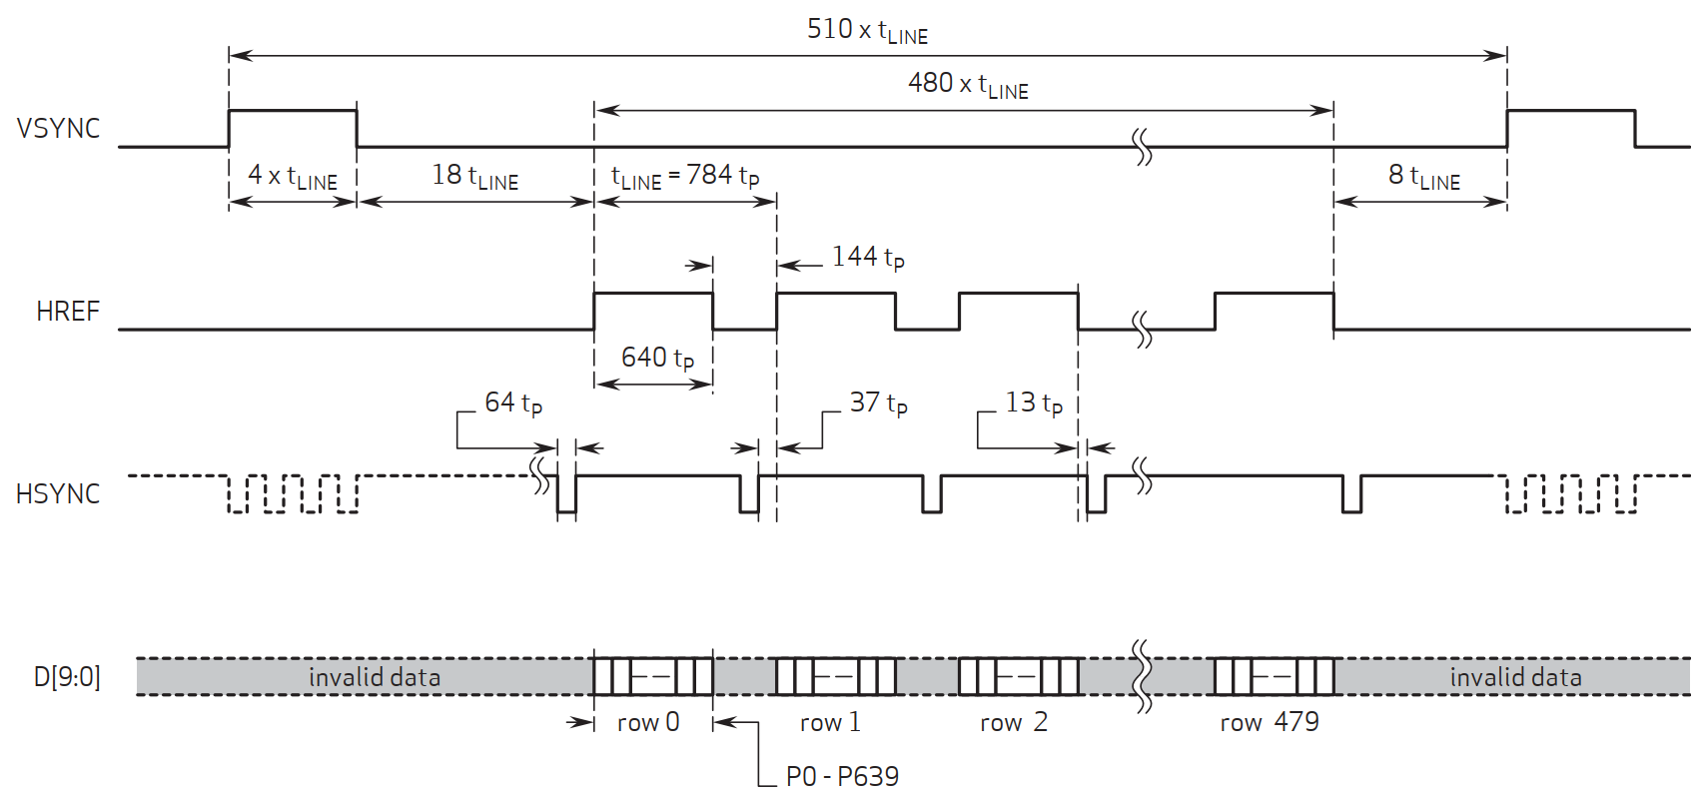

OV7725帧时序图（VGA模式）
一帧图像数据的时间
摄像头输出，用于标记一帧数据的开始与结束
帧信号
高电平有效，输出有效数据
摄像头输出，用于标记一行数据的开始与结束
行中断信号
共用一个引脚，由寄存器选择输出
一个tp输出一个像素
行中断信号
数据信号

Slide 14
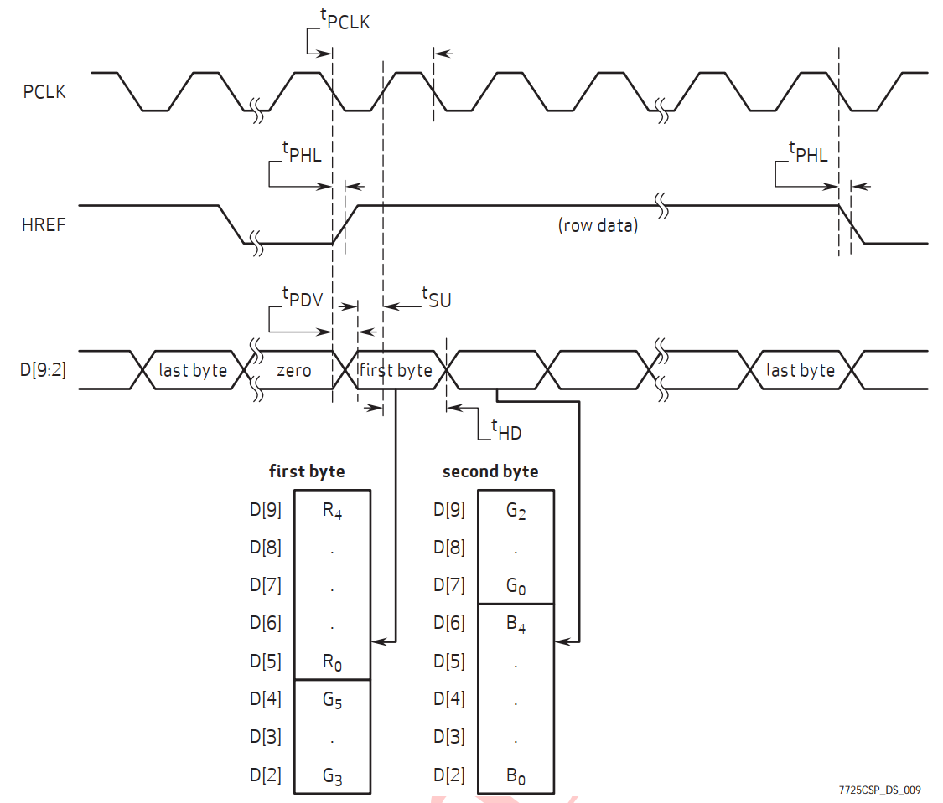
OV7725输出RGB565时序图
PCLK可高达24MHz
HREF为高时，开始输出一行数据中的第一个字节，1个PCLK传输1个字节，传输完一行数据中最后一个字节后HREF变为低。
输出完一行图像数据后，HREF变为低电平
RGB图像数据通过D[9:2]输出一字节数据
first byte和second byte组成一个16位RGB565数据
高8位
低8位

Slide 15
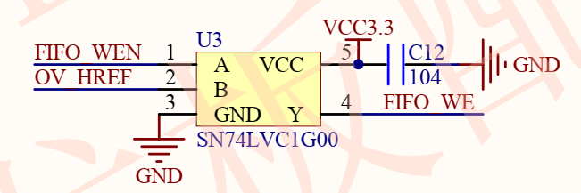
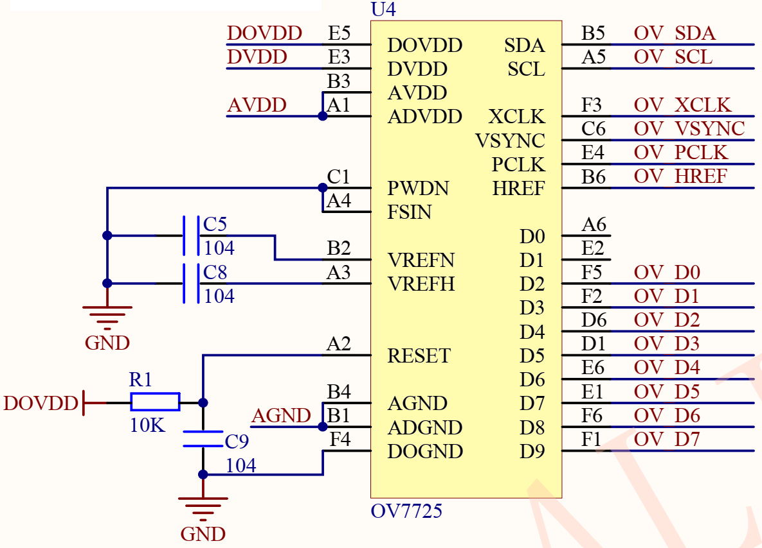
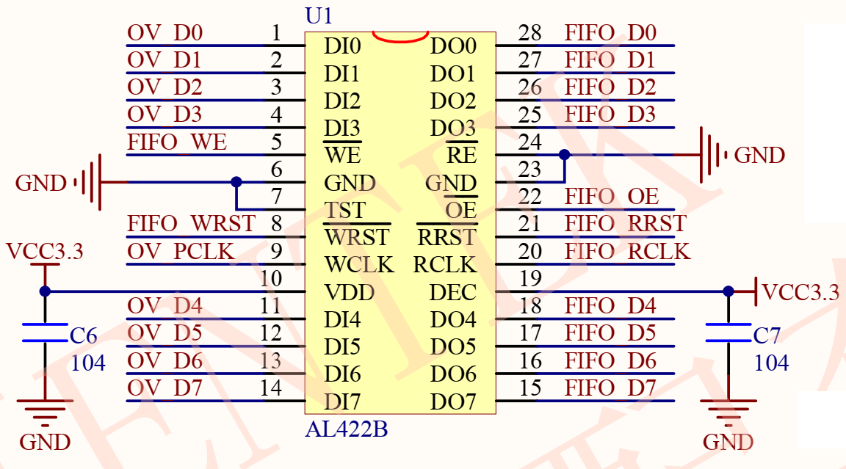
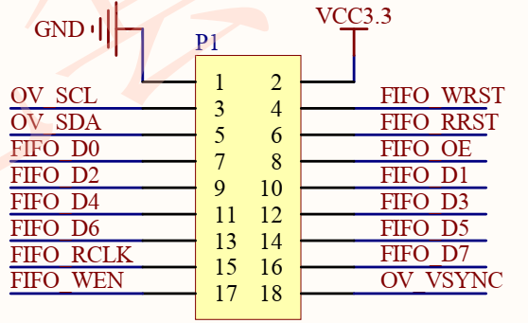
原理图
外部晶振
通信接口
帧中断
都为1，FIFO_WE才为0
引脚 | 作用 | 引脚 | 作用
OV_SCL | SCCB通信时钟信号 | FIFO_WRST | FIFO写指针复位
OV_SDA | SCCB通信数据信号 | FIFO_RRST | FIFO读指针复位
FIFO_D[7:0] | FIFO输出数据(8位) | FIFO_OE | FIFO输出使能(片选)
FIFO_RCLK | 读FIFO时钟 | OV_VSYNC | 帧同步信号
FIFO_WEN | FIFO写使能

Slide 16
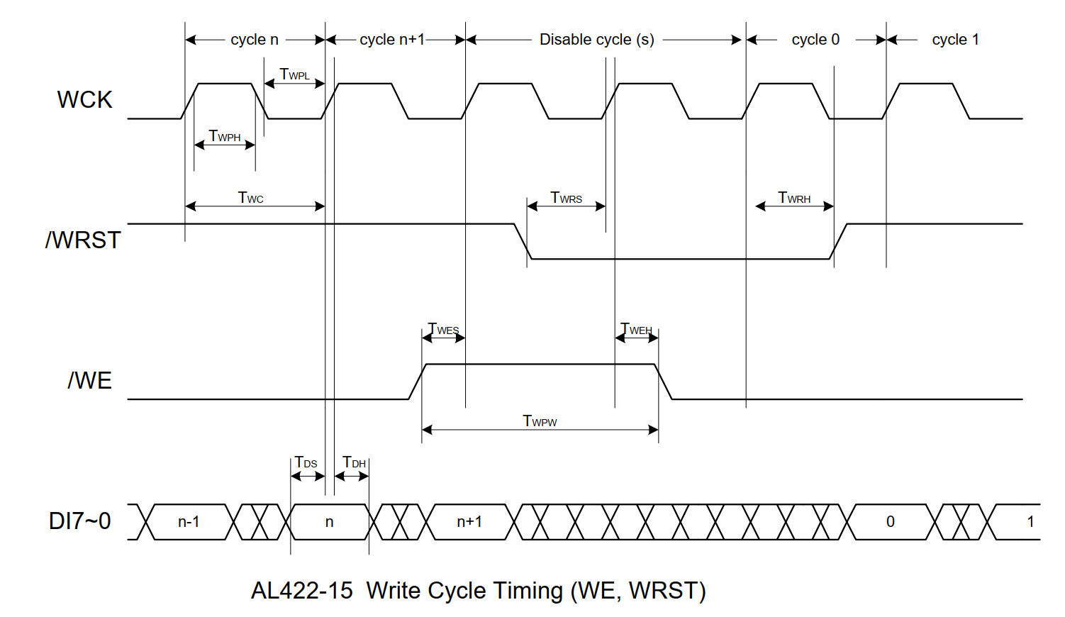
写FIFO时序图
OV_PCLK
WRST低电平,写指针会复位到FIFO的0地址处
WE高电平,FIFO不能写入
WE低电平,FIFO写使能
数据按地址递增方式存入FIFO

Slide 17
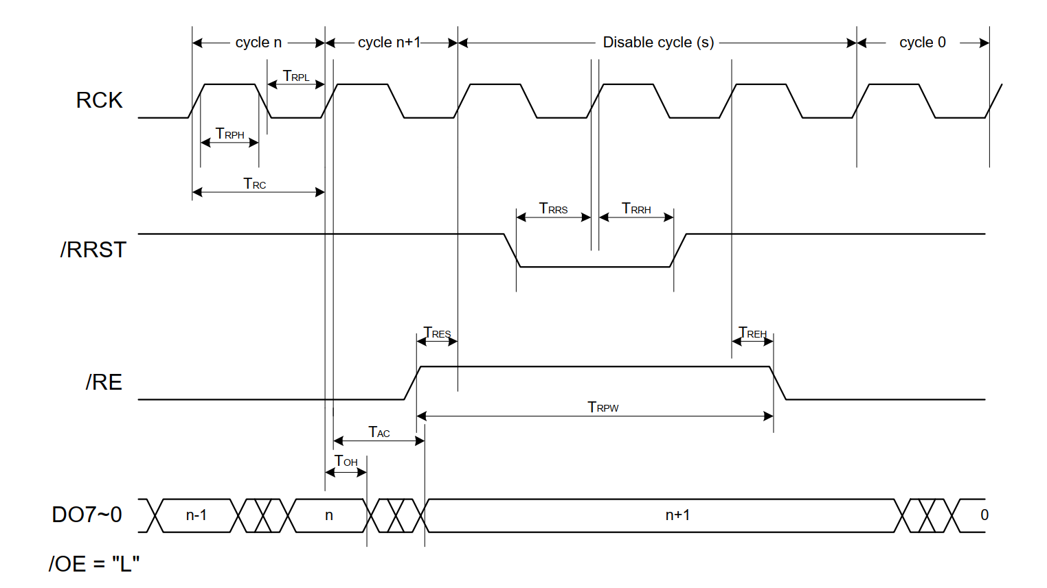
读FIFO时序图
RRST低电平,读指针会复位到FIFO的0地址处
RE高电平,FIFO数据不输出
RE&OE低电平,FIFO读使能

Slide 18
手把手教你学STM32
1，OV7725模块简介（了解）
2，SCCB通信协议介绍（熟悉）
3，OV7725模块时序图介绍（熟悉）
4，OV7725模块驱动步骤（掌握）
5，编程实战（掌握）
6，课堂总结
“原子哥”在线教学平台：www.yuanzige.com
技术支持论坛：www.openedv.com

Slide 19
手把手教你学STM32
4，OV7725模块驱动步骤
① 初始化IO口
查看原理图
② 读取传感器ID
1、初始化OV7725
③ 执行初始化序列
厂家有提供参考配置序列
④ 完成初始化
2、存储图像数据
依照OV7725帧时序和FIFO写时序
3、读取图像数据
依照FIFO读时序进行
“原子哥”在线教学平台：www.yuanzige.com
技术支持论坛：www.openedv.com

Slide 20
手把手教你学STM32
完成1帧图像数据在FIFO(AL422B)的存储
如何存储图像数据
void OV7725_VSYNC_INT_IRQHandler(void)
{
if (__HAL_GPIO_EXTI_GET_IT(VSYNC_PIN)){
if (g_ov_state == 0) {
OV7725_WRST(0);
OV7725_WRST(1);
OV7725_WEN(1);
g_ov_state = 1;
}
else {
OV7725_WEN(0);
}
}
__HAL_GPIO_EXTI_CLEAR_IT(VSYNC_PIN);
}
1、等待OV7725帧同步信号
VSYNC
2、FIFO写指针复位
FIFO_WRST = 0
3、FIFO写使能
FIFO_WEN = 1
4、等待第二个OV7725帧同步信号
VSYNC
5、FIFO写禁止（可选）
FIFO_WEN = 0
在MCU读取完这帧图片数据之前，不再采集新的数据
“原子哥”在线教学平台：www.yuanzige.com
技术支持论坛：www.openedv.com

Slide 21
如何读取图像数据
if (g_ov_state){
lcd_scan_dir(); lcd_set_window(); lcd_write_ram_prepare();
OV7725_RRST(0); OV7725_RCLK(0); OV7725_RCLK(1);
OV7725_RCLK(0); OV7725_RRST(1); OV7725_RCLK(1);
for (i = 0; i < g_ov7725_wheight; i++)
for (j = 0; j < g_ov7725_wwidth; j++) {
OV7725_RCLK(0);
pixel_data = OV7725_DATA;
OV7725_RCLK(1);
pixel_data <<= 8;
OV7725_RCLK(0);
pixel_data |= OV7725_DATA;
OV7725_RCLK(1);
LCD->LCD_RAM = pixel_data;
}
g_ov_state = 0;
lcd_scan_dir (DFT_SCAN_DIR);
}
1、FIFO读指针复位（RRST）
2、给FIFO读时钟（FIFO_RCLK）
3、读取第一个像素高字节（D[7:0]）
4、给FIFO读时钟（FIFO_RCLK）
5、读取第一个像素低字节（D[7:0]）
6、给FIFO读时钟（FIFO_RCLK）
7、读取第二个像素高字节（D[7:0]）
8、循环读取剩余像素（D[7:0]）
9、结束

Slide 22

手把手教你学STM32
LCD
竖屏
wwidth 320
帧数据
FIFO
lcd_scan_dir 切换扫描方向
wheight 240
lcd_set_window 居中
从左到右，从上到下
从上到下，从左到右
“原子哥”在线教学平台：www.yuanzige.com
技术支持论坛：www.openedv.com

Slide 23
手把手教你学STM32
5， 编程实战（掌握）
1，开发板例程源码解读
①， sccb_init函数
②， ov7725_init函数
③， ov7725_window_set函数
④， OV7725_VSYNC_INT_IRQHandler函数
⑤， ov7725_camera_refresh函数
“原子哥”在线教学平台：www.yuanzige.com
技术支持论坛：www.openedv.com

Slide 24
手把手教你学STM32
1，OV7725模块简介（了解）
2，SCCB通信协议介绍（熟悉）
3，OV7725模块时序图介绍（熟悉）
4，OV7725模块驱动步骤（掌握）
5，编程实战（掌握）
6，课堂总结
“原子哥”在线教学平台：www.yuanzige.com
技术支持论坛：www.openedv.com

Slide 25
手把手教你学STM32
6，课堂总结（掌握）
摄像头实验（课堂总结）.pdf（脑图）
“原子哥”在线教学平台：www.yuanzige.com
技术支持论坛：www.openedv.com

Slide 26

手把手教你学STM32
版权所有：广州市星翼电子科技有限公司
天猫店铺：https://zhengdianyuanzi.tmall.com
“原子哥”在线教学平台：www.yuanzige.com
技术支持论坛：www.openedv.com

